Slide 1

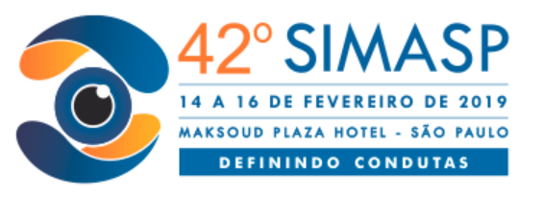
Achado raro de hemangioma cavernoso no disco óptico
Autor: Francisco Higor Ribeiro Rodrigues
Co-autores: Fábio Borges Nogueira, Fabiana Karla Aquino da Costa, Carolina Serpa Braga, Frederico de Miranda Cordeiro, Senice Alvarenga Rodrigues Silva
Instituto de Olhos Ciências Médicas (IOCM) – Belo Horizonte/MG
Resumo/ Descritivo:
Hemangioma cavernoso no disco óptico, um tumor vascular benigno de localização rara.
Palavras-chave: hemangioma de retina, hemangioma cavernoso, disco óptico
OD
OE

